Slide 1
Taheoport
Презентация программы
Taheoport

Slide 2

Технико-экономическое обоснование
Пункт 1
Пункт 2
Пункт 3
Пункт 4
Пункт 5

Slide 3

Импорт данных
Taheoport принимает данные из различных типов тахеометров.
Leica
Topcon
Nicon

Slide 4
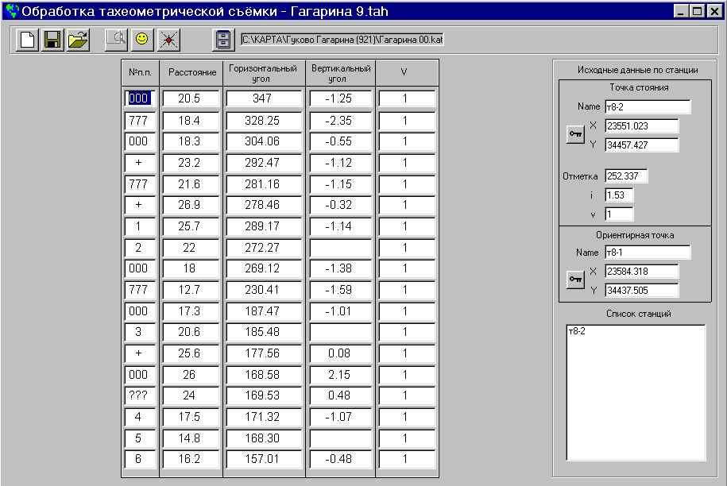
Редактирование набора данных
Набор данных, регистрируемый в памяти электронного тахеометра

Slide 5





Низовкин Василий Викторович
Кабаленов Михаил Юрьевич

